Slide 1
ОРГАНІЗОВАНА ЗЛОЧИННІСТЬ
ОЗ — це форма злочинності, для якої характерна стійка злочинна діяльність, що здійснюється злочинними організаціями (організованими групами, бандами, злочинними спільнотами та іншими подібними незаконними формуваннями), що мають ієрархічну структуру, матеріальну й фінансову базу та зв'язки з державними структурами, засновані на корупційних механізмах.

Slide 2
ОЗНАКИ ЗЛОЧИННОЇ ГРУПИ
об'єднання осіб із антисоціальною спрямованістю;
стійкість злочинної діяльності з ознаками кримінального професіоналізму;
кримінальний стаж і досить високий рівень оволодіння кримінальними знаннями та навичками у конкретних видах злочинів (злочинна кваліфікація);
злочинна діяльність є основним об'єктом інтересів та основним джерелом коштів для існування;
наявність міцних зв'язків із злочинним середовищем, цинічне ставлення до соціальних цінностей та норм (орієнтація на норми та цінності кримінальної субкультури);
наявність ватажка, ієрархічна структура, розподіл функціональних обов'язків між членами групи;
специфіка мотивації (корислива, корисливо-насильницька, влада та вплив);
специфічні міжособистісні відносини (на перший план виходять «ділові» злочинні відносини, загальні корисливі інтереси, загальний страх, кругова порука; міжособистісні емоційні відносини відступають на другий план);
специфіка комунікативної структури (різні форми організації комунікативних зв'язків, конспіративна та посередницька структура комунікації).

Slide 3
ОСНОВНІ ВИДИ КОМУНІКАТИВНИХ ЗВ’ЯЗКІВ У ЗЛОЧИННИХ ГРУПАХ
повна структура, в якій кожен член групи може встановити зв'язок із будь-яким іншим;
кругова структура, яка допускає рух інформації від одного учасника до іншого лише в одному або обох напрямках; у цій структурі кожен учасник знає лише двох партнерів, тобто того, від кого приймав та кому здавав видобуток (наприклад, гроші);
ланцюг – структура типу розірваного кола, в якій здійснюється послідовний зв'язок першого з другим і т.д. зазвичай застосовується під час передачі у межах однієї злочинної групи.
структура "колесо", в якій ватажок пов'язаний з кожним членом групи, тоді як члени групи між собою зв'язку не мають і не знають один одного як співучасників злочину;
структура "коло зі стрижнем": організатор пов'язаний лише з одним членом групи, решта мають зв'язок між собою;
розірване коло зі стрижнем: організатор пов'язаний із членами групи через посередника, співучасники між собою зв'язку не мають;
комбінована структура, де організатор має зв'язок із членами групи, якою він керує безпосередньо; водночас він пов'язаний з іншою групою осіб, але вже через посередника;
складна структура, у якій організатор керує двома чи більше підгрупами, що мають свою комунікативну структуру;
багатоблочна структура (голова організації керує кількома групами, які скоюють злочини лише на рівні різних організацій та регіонів країни, має особисту охорону і навіть блоки захисту у сфері правоохоронних і державних структур).

Slide 4
ВИДИ ЗЛОЧИННИХ ГРУП
За змістом злочинної діяльності можна виокремити наступні види злочинних груп:
розкрадачі
хабарники («лихоїмці»)
рекетири
контрабандисти
шайки
банди
мафія

Slide 5
Ситуативна злочинна група включає щонайменше двох осіб, які об'єднуються з метою скоєння конкретного злочину. Така група може виникнути на нетривалий час для задоволення конкретної корисливої ​​потреби.
Основні ознаки ситуативної групи:
попередня змова;
згода всіх учасників;
наявність ініціатора злочину;
немає чітко вираженого керівництва та розподілу ролей;
злочин вчиняється без ретельної попередньої підготовки і, як правило, вчиняється одноразово.
Наприклад, троє неповнолітніх побачили пізно ввечері мотоцикл, що залишився біля будинку. Вони вирішили його викрасти, щоб покататися, і стали винуватцями автоаварії на шосе.

Slide 6
Організовані злочинні групи виникають на основі попередньої злочинної змови та пов'язані з багаторазовим скоєнням злочинів.
Загальними ознаками організованих злочинних груп є:
наявність організатора та керівника;
наявність ієрархічної структури;
розподіл ролей;
спільна розробка та обговорення плану дій;
формування певної психологічної та функціональної структури;
створення спеціального фінансового фонду, яким розпоряджається ватажок;
розподіл видобутих коштів відповідно до місця в ієрархії та значущості виконуваних у злочині ролей;
встановлення правил поведінки як усередині групи, так і поза нею;
зовнішній захист групи.

Slide 7
Злочинна організація характеризується тіснішою згуртованістю та організованістю, складнішою ієрархією. У неї входять особи з різних соціальних верств суспільства, які об’єднані ідеєю злочинного промислу. Такі організовані спільноти включають також апарат захисту та насильства. Найбільш згуртованою та небезпечною для суспільства злочинною організацією є мафія, спрямована на скоєння вбивств та терористичних актів.
Злочинна організація характеризується такими загальними ознаками:
організованість – наявність чіткої ієрархічної структури та єдиного суворого управління з боку організатора;
стійкість – наявність тривалих та міцних злочинних зв'язків у групі та здатність відновлюватися після застосування до неї заходів кримінального впливу;
згуртованість – високий рівень зв'язаності та взаємозалежності членів організації – кругова порука; в основі такої згуртованості лежать не товариські стосунки, а корисливі особисті інтереси, страх перед викриттям;
захищеність, тобто наявність спеціальних блоків захисту, груп прикриття, апарату психічного та фізичного тиску на членів групи.

Slide 8
СТУПІНЬ СПІВУЧАСТІ В ГРУПОВИХ ЗЛОЧИНАХ
Стихійна проста співучасть за відсутності чіткого розподілу ролей. До таких злочинів часто залучаються особи емоційно збудливі, з нестійкою мотивацією, що легко піддаються впливу криміногенної ситуації.
Усвідомлена співучасть – виконання певної ролі в ситуативно сформованій злочинній групі. Така група діє тимчасово для досягнення конкретної мети і може після цього припинити своє існування.
Цілеспрямована участь у стабільній злочинній групі з чітким розподілом ролей та певною ієрархією. З такої злочинної організації неможливо добровільно вийти без ризику життя. Кожен член такої групи контролюється іншими співучасниками, які прагнуть не допустити витоку інформації, і може бути ліквідований, якщо його запідозрять у намірі піти з угруповання.
У процесі судового слідства з'ясовується конкретна роль кожного з учасників групи у скоєному злочині. Жоден з учасників групового злочину не може бути визнаний невинним, хоч би якою малою була його роль у скоєнні злочину. Можуть існувати розбіжності у конкретних цілях кожного учасника, але вина кожного у тому, що він свідомо допускав злочинні дії інших.

Slide 9
МАФІЯ
Мафія – злочинна організація осіб з числа господарських правопорушників та кримінальних злочинців, що включає збройні формування та встановлює зв'язки з правоохоронними та державними органами.
Термін «мафія» також може означати конкретну злочинну організацію, що виникла на основі існуючого ще в 1282 р. підпільного антифранцузького збройного руху опору в Сицилії, що діяло під гаслом «Morte Аlla Francia, Italia Аnela» — «Смерть Франції, зітхні, Італіє»). До цього повстання також відносять легенду про жінку, що кричала на вулиці «Моя дочка!» (італ.: Ma fia!).
Це тип злочинної організації, заснований на кодексі мовчання (омерти), що прагне встановлення насильницькими методами керівництва або контролю над економічною та громадською діяльністю для отримання незаконних прибутків або переваг.
Являє собою об'єднання («сім'я») кримінальних груп, які мають загальну організацію, структуру та кодекс поведінки («омерта»).

Slide 10
Омерта, в італійському омерта (італ. omertà – взаємне приховування, кругова порука) – "кодекс честі" у мафії.
Включає такі положення:
• є лише одна причина залишити організацію – смерть;
• кривдник одного члена організації ображає всю організацію;
• правосуддя вершить лише організація;
• члени організації підпорядковуються главі організації беззаперечно;
• зрада карається вбивством зрадника та всіх його родичів; під зрадою мається на увазі навіть проголошення будь-яких слів у стінах в'язниці під час слідства.
Кожна група «працює», здійснюючи рекет, на певній території — у районі великого міста, у невеликому місті чи цілому регіоні країни.

Slide 11
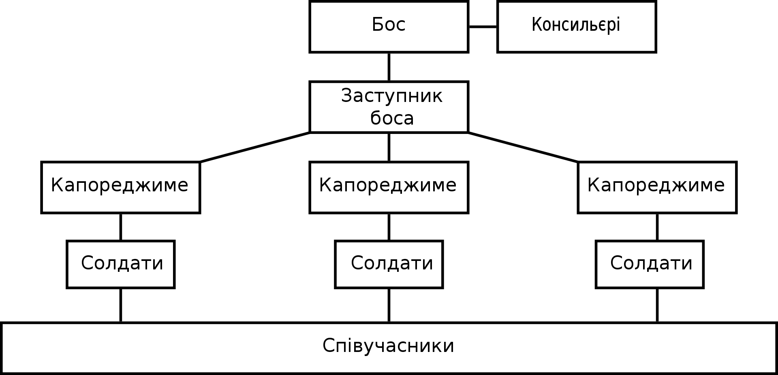
ТИПОВА СТРУКТУРА МАФІЇ

Slide 12
КРИМІНАЛЬНА СУБКУЛЬТУРА
Кримінальна субкультура – це образ життєдіяльності осіб, які об'єдналися в кримінальні групи і дотримуються певних законів та традицій.
Наявність чи відсутність кримінальної субкультури у тому чи іншому колективі можна визначити за такими ознаками:
жорстка групова ієрархія (стратифікація) – своєрідний табель про ранги (причому, найяскравіше вона виявляється у закритих молодіжних колективах);
обов'язковість дотримання встановлених правил і водночас наявність системи окремих винятків для осіб, котрі посідають вищі ранги в злочинної ієрархії;
наявність ворогуючих між собою угруповань;
фізична та психологічна ізоляція деяких членів спільноти (ображених, опущених);
поширеність тюремної лірики;
факти здирництва (грошей, продуктів харчування, одягу та ін.);
використання у промові кримінального жаргону (кримінальне арго);
нанесення татуювань;

Slide 13
симуляція, самоушкодження;
значна поширеність фактів як насильницьких, так і добровільних гомосексуальних контактів: зайняття цим в активній формі не вважається чимось ганебним, тоді як пасивний партнер завжди знаходиться на самому низу ієрархічних сходів з усіма обмеженнями, утисками, знущаннями, зневагами тощо);
поява зазначених спеціальними знаками столів для ображених, посуду тощо;
поширеність карткових ігор з метою отримання матеріальної чи іншої вигоди;
наявність кличок;
наявність так званої прописки;
відмова від участі у громадському житті;
відмова від робіт із благоустрою, деяких інших робіт;
групові порушення;
поширеність різних виробів (так званий ширвжиток - хрестики, ножі, браслети, різного роду сувеніри найчастіше з тюремною символікою);
деякі інші.

Slide 14
Структура кримінальної субкультури
1. Поведінкові атрибути, до яких ми відносимо "закони", правила та традиції кримінального світу, клятви та прокляття. Усі вони виступають як регулятори поведінки.
2. Стратифікаційно-стигмативні елементи, що дозволяють "верхам" розділити інших на ієрархічні групи, відповідно до займаного ними положення, "помітити" (затаврувати) кожного з них. До цих елементів можна віднести "прописку" як спосіб стратифікації, прізвиська, татуювання, привілеї для певних осіб як спосіб їх стигматизації.
3. Комунікативні атрибути (татуювання, прізвиська, кримінальний жаргон), що виступають як засіб спілкування, міжособистісної та міжгрупової взаємодії;
4. Економічні атрибути ("загальний котел" та принципи матеріальної взаємодопомоги), що є матеріальною базою кримінальних груп, їх згуртування та подальшої криміналізації;
5. Сексуально-еротичні цінності – особливе ставлення до осіб протилежної статі, статеві збочення, проституція, порнографія, еротика тощо.
6. Особливе ставлення до свого здоров’я – від симуляції хвороб, самоушкоджень як способу досягнення певних вигод до занять спортом, "накачуванням" м'язів, суворого дотримання режиму життя та харчування;
7. Вживання психоактивних речовин як засіб "згуртування" злочинних угруповань, самоствердження (особливо у неповнолітніх) в найближчому оточенні.

Slide 15
ЗЛОДІЇ У ЗАКОНІ
У СРСР в 1930-х рр. злочинні спільноти почали згуртовуватися у більш організовані групи. Основною згуртовувальною силою злочинного світу стала тенденція неполітичної протидії та непокори владі, а його елітою стали «злодії в законі», які називали себе охоронцями кримінальних традицій дореволюційної Росії.
Уркаган (крим. жаргон) – ЗЛОДІЙ, бандит.
Злодій у законі – вищий титул у кримінальній ієрархії. Злодій у законі сприймається як "представник еліти злочинного світу, зберігач злочинних традицій". Його носії мають найбільший авторитет у злочинному співтоваристві. Все, що вони кажуть є обов'язковим до виконання. У кримінальній спільноті вершити суд можуть лише законники.
ФРАЄР (крим. жаргон) – людина, яка не має відношення до злочинного світу; потенційна жертва злочинця.

Slide 16
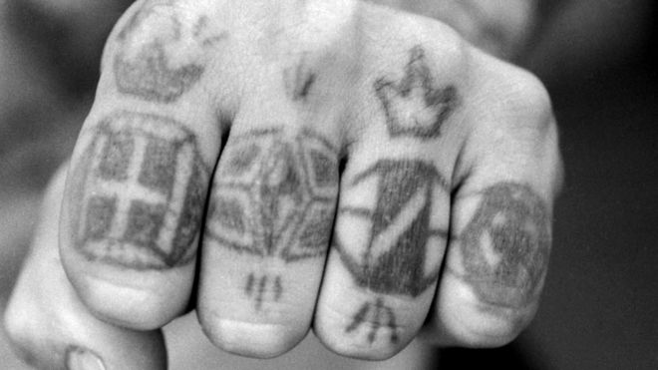
кодекс поведінки чи злодійський закон
Шість основних положень:
дотримання та підтримка «злодійської ідеї» бути чесними відносно один до одного;
залучення у своє середовище нових людей, переважно молоді;
неприпустимість бути «прислугою» правоохоронних органів та спец.служб
заборона на заняття політичною діяльністю встановлення влади злодіїв у законі в ВТУ та СІЗО.

Slide 17
Додаткові закони (поняття):
повне неприйняття зовнішніх суспільних норм і правил;
заборона на: будь-яку співпрацю в розслідуванні злочинів і спілкування зі співробітниками правоохоронних органів, визнання своєї вини у вчиненні злочинів, отримання будь-якої допомоги від офіційних представників держави;
неухильне дотримання злодійських правил і непрощення будь-якої їхньої зради, навіть якщо до відступника застосовувалося насильство, або він перебував у безпорадному стані;
заборона на зайняття суспільно корисною працею, зайняття у виправній установі адміністративно-господарських посад (бригадир, щоденний, майстер, нарядник);
не мати жодних довготривалих зв'язків із жінками, заборонено мати сім'ю та підтримувати стосунки з рідними та близькими;
чесне та поважне ставлення до інших рівних членів злодійської спільноти;
підтримка у місцях позбавлення волі злодійського порядку та вирішення всіх виникаючих між ув'язненими спорів;
залучення у злодійське середовище молодого поповнення;
повна аполітичність, заборона на військову службу, носіння одержаної від влади зброї та захист державних інтересів;
вміння добре грати в азартні ігри та вчасно розрахуватися з тим, хто виграв;
заборона на вчинення вбивства, якщо його причиною не є захист злодійських принципів та честі злодія.

Slide 18
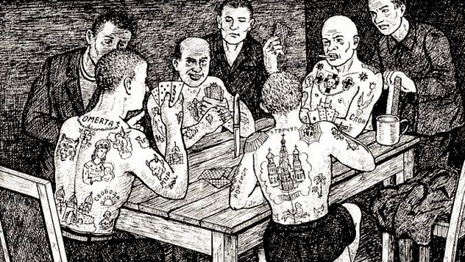
«Тюремний закон», тобто застосування положень злодійського закону під час перебування у місцях позбавлення волі:
1. Виділяти частку у общак.
2. Не можна підняти руку на злодія в законі, якщо він чорний* (при доказі, що злодій червоний можна прийняти рішення про його ліквідацію).
3. Почитати старших.
4. Почитати батьків.
5. Непримиренне ставлення до доносів.
6. Заборона віднімати будь що в будь-кого (особливо життя) без підстави на те.
7. Заборона звинувачувати без доказів.
8. Заборона ображати будь-яким чином.
9. Підтримка сімейних людей.
10. Не вступати у секції, тобто не ставати червоним.
11. Не красти у своїх.
У сучасному кримінальному середовищі:
1. Не красти у своїх.
2. Виділяти частку у общак.
3. Непримиренне ставлення до доносів.

Slide 19
Специфіка «злодіїв у законі» як злочинної організації:
Відсутність чіткого ядра та керівництва, постійно функціонуючих відділень (верхівка діє на основах повної рівності учасників)
Органом управління цієї спільноти є «сходка» чи «правилка» («суд честі»)
Злодії в законі прагнуть встановлення контролю над засудженими, які відбувають покарання у виправних установах, як зверненнями, так і підкупом або погрозами
До функцій даної спільноти входять згуртування окремих злочинців та їх груп, контроль над деякими сферами злочинної діяльності, вирішення конфліктів у злочинному середовищі, організація та контроль використання загальних злочинних кас («общаків»), зовнішні контакти зі злочинними організаціями зарубіжних країн.
Коронація – ініціація (присвята) злодія. Правом коронації має сходка, за порукою двох авторитетних злодіїв.
"Положе́нець" - на злодійському жаргоні в кримінальній ієрархії людина, яка призначається "злодіям в законі" і має право приймати рішення в його відсутність і від його імені. «Злодій у законі» призначає «положенців» на певній території (або у сфері діяльності), наприклад, у місті. «Положенець» є кандидатом на звання «злодія в законі», своєю діяльністю він має довести, що гідний підвищення статусу. У свою чергу, «положенець» може призначати «дивлячого» — людину, яка знаходиться нижче за неї в злочинній ієрархії і здійснює контроль і координацію діяльності злочинного середовища на конкретній території.

Slide 20
За порушення злодійського закону та злодійської віри покладаються покарання.
Винесення покарання відбувається сході злодіїв у законі чи «правилці» («суд честі»).
Покарання злодія у законі («блатні» санкції):
Ляпас – як правило, дають за образу публічно, під час сходки. Ухилятися чи бити у відповідь покараний злодій не сміє. Безневинна, на перший погляд, кара без наслідків не залишається: авторитет злодія вже похитнувся, по світу розповзеться слух – «битий».
«Удар по вухах» – церемонія розжалування злодія у законі. Розвінчують за обман, а також порушення злодійського закону. Хоча розжалування може бути почесним - за станом здоров'я. Участь розвінчаного злодія заздрості також не викликає: він усувається від ласого шматка - общака, позбавляється ділянки, на якій здійснюються злочини, а на зоні переміщається з кута чи вікна ближче до центру. Екс-злодій виживає вже самостійно.
Смерть. Нею карають лише за зраду. Зрадником вважається той, хто здав спільників, пішов на співпрацю з правоохоронними органами, викрав общак, убив злодія в законі без сходки, вийшов із злодійського клану і зав'язав.

Slide 21
Традиційно «злодіям у законі» могла бути лише людина, яка має судимості, достатній авторитет у злочинному середовищі, щодо якої виконано формальну процедуру так званого "коронування", проте останнім часом стали відомі випадки отримання цього титулу людьми, які не відбували покарання, в тому числі за гроші (таких злодіїв називають "апельсинами").
Усі люди світу, з філософії блатарів, поділяються на дві частини.
Одна частина - це "люди", "жульє", "злочинний світ", "урки", "уркагани", "блатарі", "жуки-кукі" і т.п.
Інша – фраєра, тобто «вільні». Старовинне слово фраєр – одеського походження.
Інші назви фраєрів - "штимпи", "мужики", "олені", "асмодеї", "чорті". Є «зіпсовані штимпи», близькі до блатар, і «биті фраєра» – знайомі зі справами блатного світу, які розгадали їх хоча б частково, досвідчені; "битий фраєр" - це означає досвідчений, вимовляється це з повагою. Це – різні світи, і не лише тюремні ґрати поділяють їх.
Брехня, обман, провокація відносно фраєра, хоча б до людини, яка врятувала блатаря від смерті, – все це не тільки в порядку речей, а й особлива доблесть блатного світу, його закон.
Кадрові злодії - це потомствені злодії або ті, хто з дитинства пройшов весь курс кримінальної науки, бігав за горілкою, за цигарками для старших, стояв на «варті», або на «васері», перебував у в'язниці, потім уже пішов на "справу" самостійно.

Slide 22
«Тюремна пайка» («недоторканність хліба»; віднімаються передачі в інших в'язнів; «краще» від кухаря дістається злодіям у законі)
Ставлення до жінок (злодії, чиєю професією є крадіжки, як і у чоловіків-блатарів, та «подруги» блатарів; «культ матері»)
Тюремна лірика (блатні пісні; вірші Єсеніна: культ матері, що співіснує з цинічною зневагою до жінки; Єсенін ще три десятиліття тому був популярним поетом у кримінальному світі. Перший «Лист матері» («Ти жива ще, моя старенька») знає буквально кожен блатар)
Відверта симпатія Єсеніна до блатного світу проходить через усі вірші:
«Все живое особой метой
Отмечается с ранних пор.
Если не был бы я поэтом,
То, наверно, был мошенник и вор.
Был человек тот авантюрист,
Но самой высокой
И лучшей марки».

Slide 23
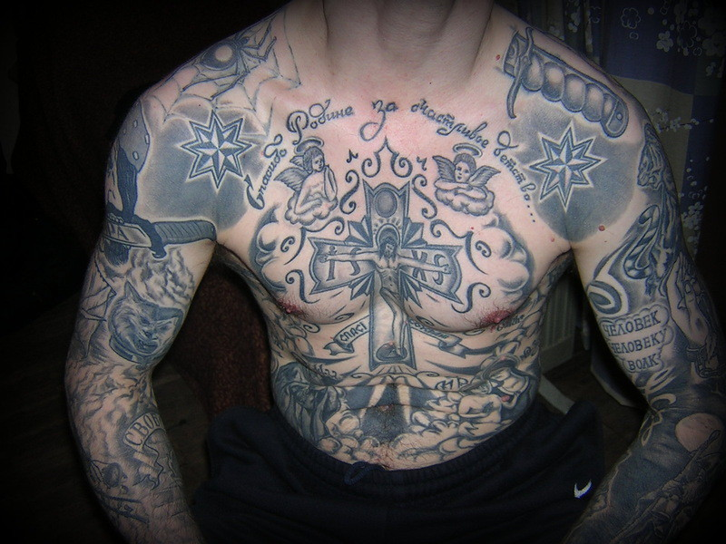
Психологічні риси злодіїв у законі:
Антисоціальні риси, деформація особистості
Правовий нігілізм
Жорстокість, садизм
Брехливість
Істеричність і театральність
Хитрість
Нахабність
Соціальний та емоційний інтелект
Відсутність емпатії
Відсутність моралі та моральності

Slide 24
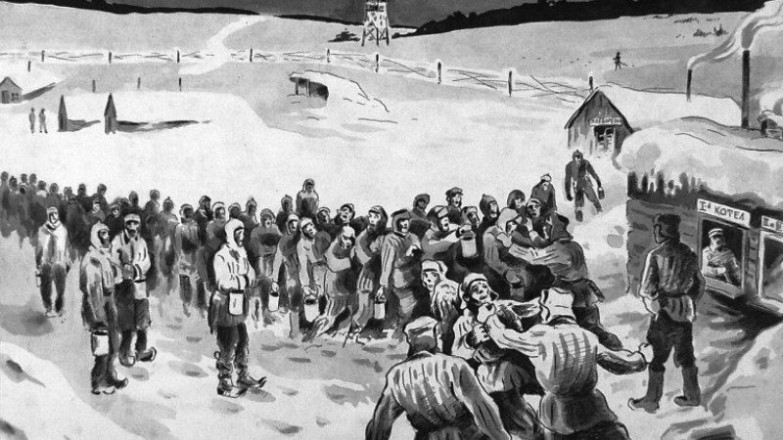
«СУЧЧЯ ВІЙНА»
— жорстока боротьба між групами ув'язнених, засуджених за кримінальні злочини, що відбувалася у виправно-трудових установах СРСР у 1946-1956 рр.
У конфлікті брали участь з одного боку так звані «суки» — засуджені, які терпимо ставилися до адміністрації виправної установи і побажали «встати на шлях виправлення» (у тому числі були на фронті в Армії Рокосовського), а з іншого — «злодії в законі» , що сповідували старі правила, які заперечували будь-яку співпрацю з органами влади. Згодом «суччя війна» переросла в боротьбу «законних» злодіїв, тобто тих, хто дотримуються «класичних» блатних правил, та злодіїв, які добровільно або з примусу відмовилися від їх виконання і, відповідно, приєдналися до «сук».

Slide 25
Новий злодійський закон: блатним дозволялося працювати у таборі та в'язниці старостами, нарядниками, десятниками, бригадирами, займати ще цілу низку численних табірних посад. Для переходу до нового злодійського закону було винайдено обряд – треба було поцілувати ніж. Якщо «законний» злодій погоджувався і прикладав губи до заліза – він вважався прийнятим у нову віру і назавжди втрачав усі права в злодійському світі, стаючи «сукою» навіки. Усіх, хто відмовлявся цілувати ніж, убивали.
Другий злодійський закон: злодії старого закону розпочали самозахист. Було оголошено тотальну мобілізацію.
Третій злодійський закон. Утворилася третя група злодіїв, яка розпочала фізичне знищення і тих, і інших. Злодії третьої групи отримали виразну назву «беззаконня», а також «махновцями». Пізніше почали народжуватися нові та нові групи, які приймали різні назви, наприклад, «Червоні шапочки». Табірне начальство збилося з ніг, забезпечуючи всім цим групам окремі приміщення.

